Slide 1
区间最值查询

Slide 2
问题
对于长度为n的数列A，回答若干询问RMQ(A,i,j)(i,j<=n)，返回A[i],A[i+1]…,A[j]里的最小(大)值
可以用O(n)的时间建立一个线段树（预处理），1次查询的时间是O(log(n))，m次查询的时间是mlog(n)。不谈。

Slide 3
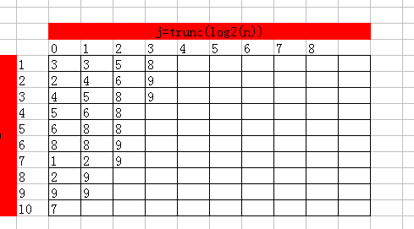
Sparse Table算法
A={3 2 4 5 6 8 1 2 9 7}, 用一个稀疏的二维表D,定义
D[i,j]=max(A[i]:A[i+2^j])，
由于 D[i,j]= max(D[i,j-1], D[i+2^(j-1) , j-1]) 故可以用动态规划填表，先填第0列D[i,0]=A[i]，后面第j列用到第j-1列的数据。 D不用填满，第i行要填log(n-i)个元素，一共要填sum(log(i))<nlog(n)个元素（预处理时间）。

Slide 4
应用这个表Sparse Table
个数2^k
任何一个区间查询
RMQ(A,L,R)= max(D(L,k),D(R-2^k+1,k)
1次查询时间O(1)
L
R
个数2^k
2^k<(R-L+1)并且(2^k) >=(R-L+1)/2 →k=trunc(log₂(R-L+1));下取整

